Slide 1


BBS论坛期末大作业
制作：陈华豪，李鞠宽，赖志强，李冼平

Slide 2
1.需求分析
2.小组分工
3.开发流程
4.接口展示
5.结果展示
目 录/contents

Slide 3
1
需求分析

Slide 4

需求分析
BBS论坛：
1.游客：能访问所有帖子，由于尚未登陆，只能看帖，无法回帖，无法发帖，要尝试以上操作需要先进行注册。
2.一般用户：申请注册并提交成功的人，能进行发帖或是回帖。
3.版主：发布主题后能对帖子进行删除和更改。
游客→→→（申请注册）一般用户→→→(发布个人主题) 版主
4.管理员：查看所有人的帖子，能进行删除，能对板块分类进行修改和删除，能对用户进行管理，能删除已在用户或是冻结。
5.注册：添加用户名（能中文），密码，性别，邮箱和手机号。
6.登陆：输入数据库中存在的个人账号和密码。

Slide 5
需求分析
7.注销：已登录的用户退出，并返回登陆页面。
8.主题：游客和一般用户都能通过这个操作进行浏览不同页面中的主题。
9.板块分类：能通过不同的板块浏览相对应帖子。
10.修改个人资料：一般用户能在这个页面对自己的性别，密码，邮箱和电话进行修改，并且更新到数据库中。
11.发布主题：会员能通过这个操作在不同的板块中发布帖子，并能对自己的帖子进行删除和修改。
12.回复主题：游客要回复主题会提示要先进行登陆。

Slide 6
运用到的技术和工具
23%
1.开发平台及工具：Windows10| IDEA
75%
2.涉及的编程语言：Java | JSP | JavaScript
25%
3.涉及的框架技术：Spring| SpringMVC | Mybatis
50%
4.其他技术：CSS | HTML | Servlet | JQuery
75%
5.数据库：MySQL 服务器：Tomcat

Slide 7
2
小组分工

Slide 8
小组分工
李冼平
赖志强
陈华豪（组长）
李鞠宽
页面及View层
（Controller）
DAO持久层
Mapper.xml
Server层 页面
页面及View层
（Controller）

Slide 9
3
开发流程

Slide 10
开发流程
50%
1.搭建框架（ssm）
75%
2.需求分析建立业务逻辑
25%
3.建立数据库、接口文档，开发dao层、service层
50%
4.开发controller、页面
75%
5.调试

Slide 11
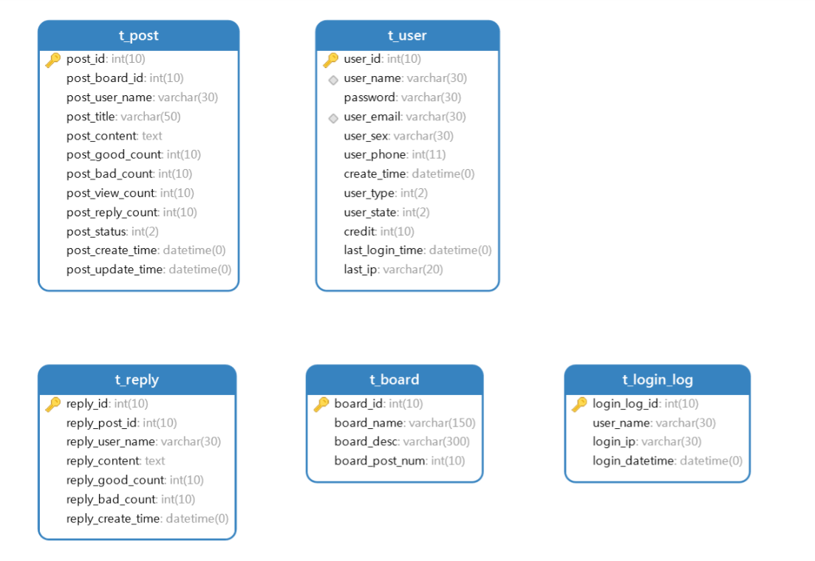
数据库-ER图

Slide 12
4
接口展示

Slide 13
DAO-API
BoardDao
addBoard(Board) 添加新板块
listAllBoard() 显示论坛所有板块
listAllPostsOfBoard(int) 显示板块中的帖子
findBoardByBoardId(int) 通过id查找板块
findBoardByBoardName(String) 通过名称查找板块
updateBoardByBoard(Board) 更新板块数据
deleteBoardById(int) 通过id删除板块
UserDao
findUserByUserName(String) 根据用户名查找用户
findUserByUserId(int) 通过id查找用户
addUser(User) 插入用户信息
deleteUserByUserName(String) 根据用户名删除用户信息
updateUserByUserName(String) 更新用户信息
getUserPasswordByUserName(String) 根据用户名查找用户密码
getAllUserInfo() 获取所有用户信息
PostDao
addPost(Post) 添加帖子
findPostByPostId(int) 通过id查找帖子
listAllPostInfo() 列出全部主题信息
deletePostById(int) 删除帖子
updatePostByPost(Post) 更新主题信息
ReplyDao
addReply(Reply) 添加回复
listReplyByPostId(int) 通过帖子id查找帖子回复
deleteReplyById(int) 删除回复
findReplyByReplyId(int) 通过id查找回复
UserLoginLogDao
listAllUserLoginLog() 列出所有用户登录信息
addUserLoginLog(UserLoginLog) 插入用户登录信息

Slide 14
Service-API
PostService
addPostByPost(Post)添加主题
listPostContent(int) 通过序列号列出主题内容
listAllPost() 列出所有主题
deletePost(int) 通过序列号删除主题
LoginLogService
listAllUserLoginLog() 列出所有用户登入信息
addUserLoginLog(UserLoginLog) 插入用户登入信息
ReplyService
addReply(Reply) 添加回复
listReplyByPostId(int) 通过主题序列号列出回复
deleteReply(int) 删除回复
UserService
addUser(User) 添加用户
updateUserByUserName(User) 通过用户名更新用户信息
getUserByUserName(String) 通过用户名获得用户信息
deleteUserByUserName(String) 通过用户名删除用户信息
loginSuccess(User) 获得用户名
getPassword(String) 获得密码
getAllUser() 获得所有用户信息
BoardService
addBoardByBoard(Board) 添加板块
deleteBoardByBoardName(String) 根据板块名字更新板块信息
listAllBoard() 列出所有板块
listAllPostOfBoard(int) 通过板块序列号列出板块下的所有主题
intoBoardByBoardId(int) 通过板块序列号进入板块
intoBoardByBoardName(String) 通过板块名字进入板块
updatePostNum(int) 通过板块序列号更新板块下的主题数量
updateBoardInfo(Board) 更新板块信息
deleteBoard(int) 通过序列号删除板块

Slide 15
Controller-RequestMapping
AdminController
manageCenter(HttpServleRequest) 论坛管理中心
manageBoard(HttpServleRequest) 论坛版块管理中心
addBoard(Board,HttpServleRequest) 添加论坛板块
updateBoard(Board,HttpServleRequest) 修改板块信息
manageUser(HttpServleRequest) 管理用户信息
managePost(HttpServleRequest) 管理发表的主题
deletePost(int,int) 删除已经发表的主题
deleteRely(int,int) 删除回复
deleteBoard(int) 删除板块
BoardController
intoBoard(int,HttpServletRequest)显示相应板块的帖子
MainController
index(HttpServletRequest) 显示主页
mainPage(HttpServletRequest) 显示内容主页
userLogin() 显示用户登录页面
userRegister() 显示注册页面
addPost(String,String,HttpServletRequest) 添加主题页面
addReply(int,String,HttpServletRequest) 显示添加回复页面
addBoardPage() 显示添加板块的页面
updateBoardPage(int,HttpServletRequest) 显示板块
error() 显示错误页面
PostController
addPost(Post) 添加帖子
intoPost(int,HttpServletRequest) 查看帖子
UserController
userLogin(User,HttpServletRequest,RedirectAttributes) 用户登录
userRegister(User,HttpServletRequest) 用户注册
listUpdateInfoPage(String,HttpServletRequest) 显示个人信息
userUpdateInfoPage(String,HttpServletRequest) 修改个人信息页面
updateUserInfo(User,HttpServletRequest) 提交用户修改信息
loginOut(HttpServletRequest) 用户注销功能
ReplyController
addReply(Reply,HttpServletRequest) 添加回复

Slide 16
5
结果展示

Slide 17
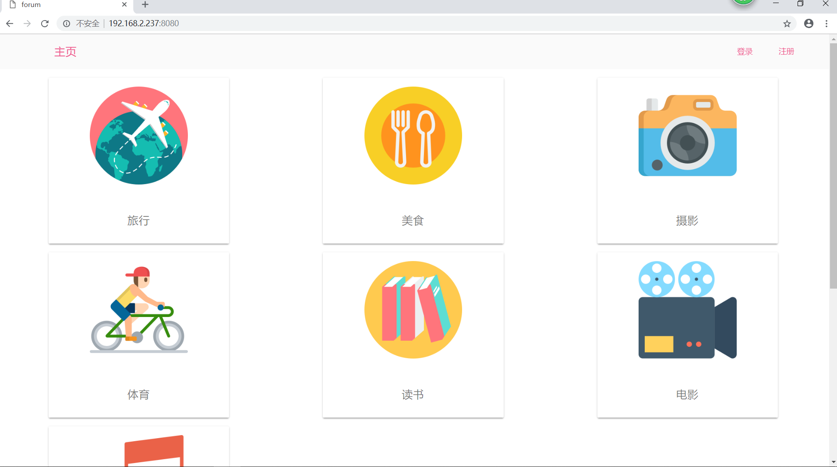
首页
1.首页显示
在首页中能查看各个版块中的帖子，
并且能进行登陆和注册功能

Slide 18
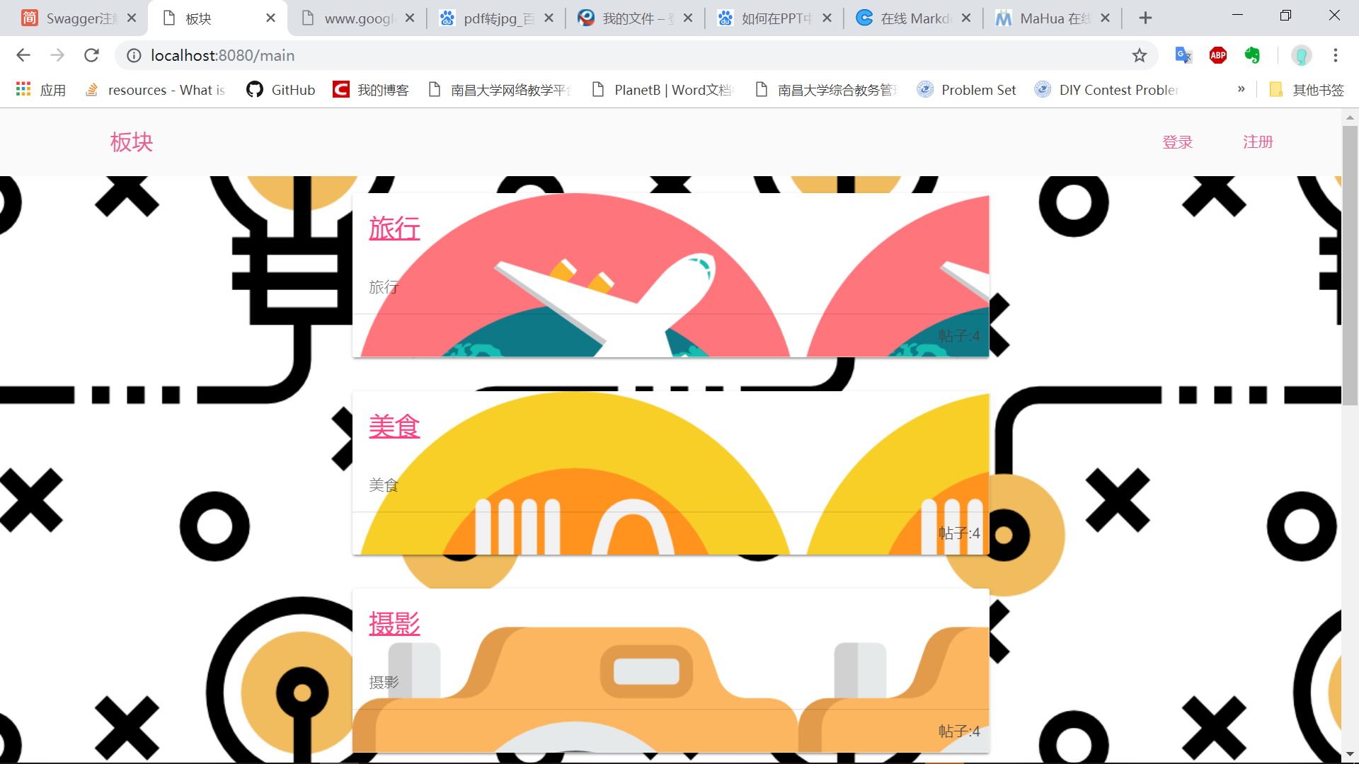
板块
1.首页显示
在首页中能查看各个版块中的帖子，
并且能进行登陆和注册功能

Slide 19
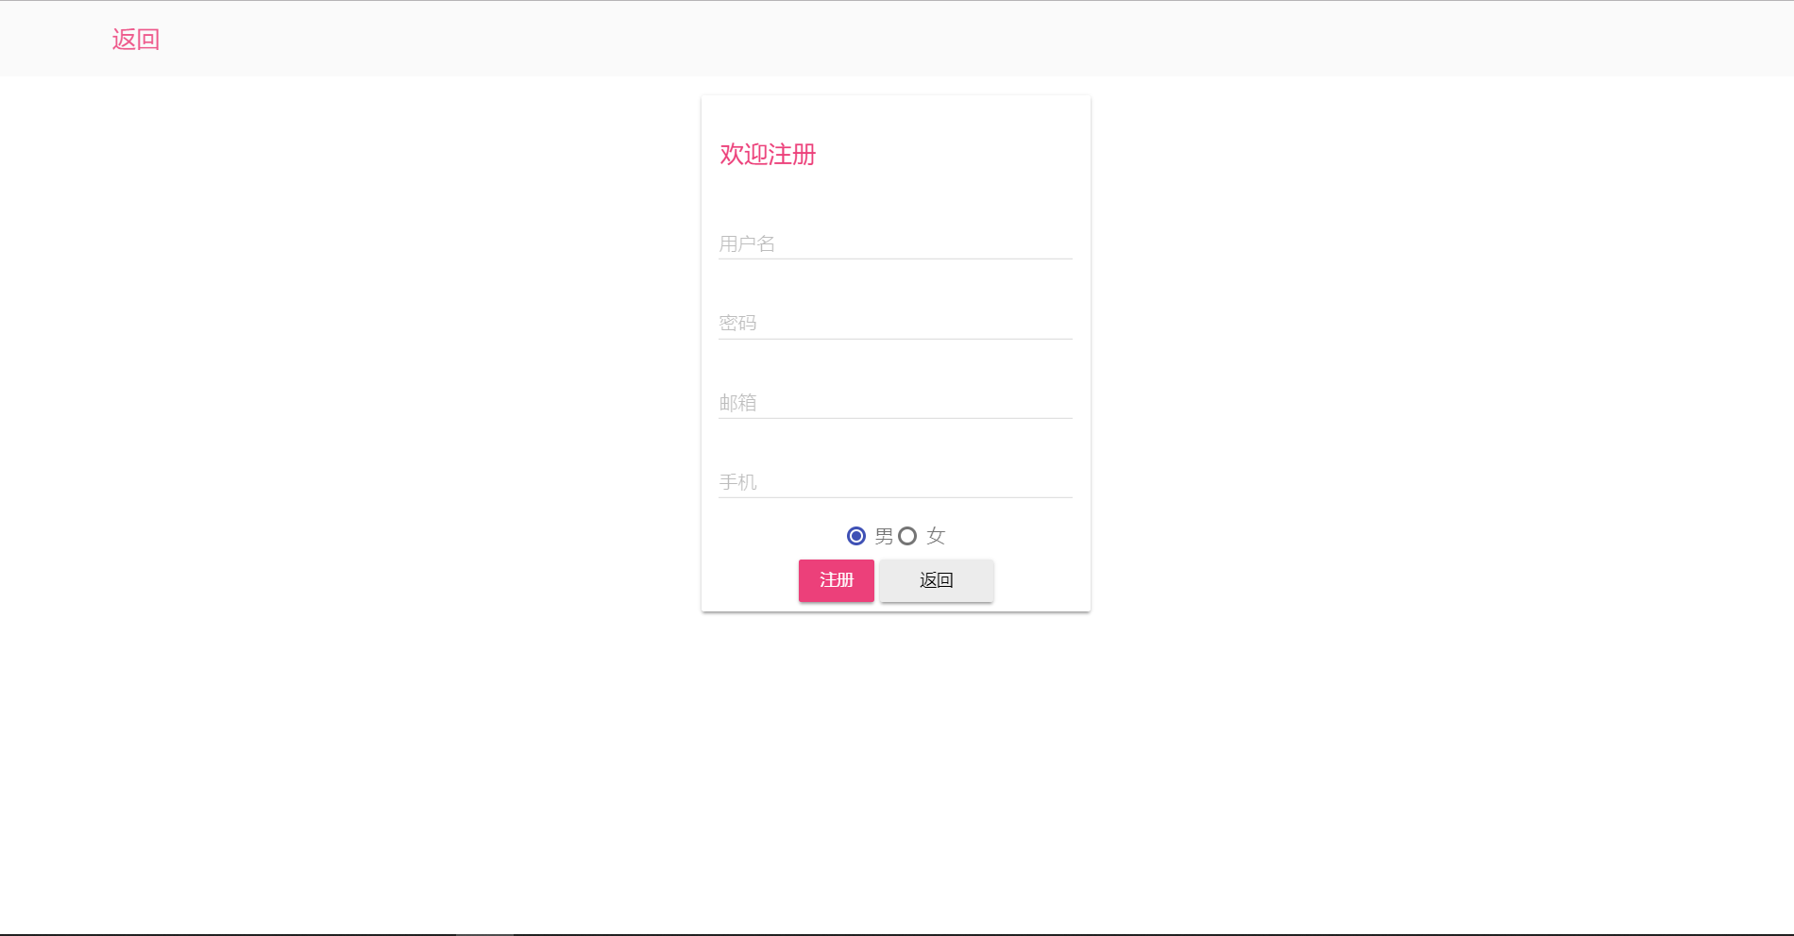
用户注册模块
2. 用户注册功能，游客输入个人资料进行注册成为一般用户。

Slide 20
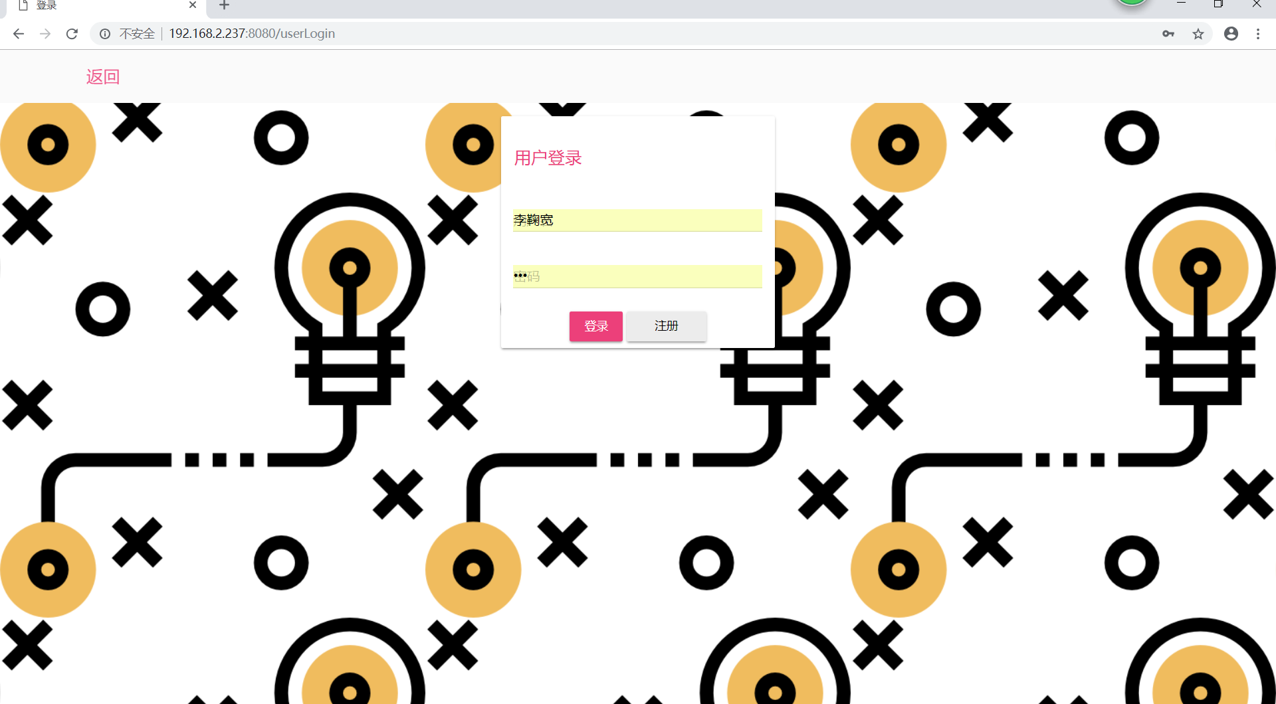
用户登陆模块
2. 用户登陆功能
2.登陆后，显示用户名并有注销功能

Slide 21
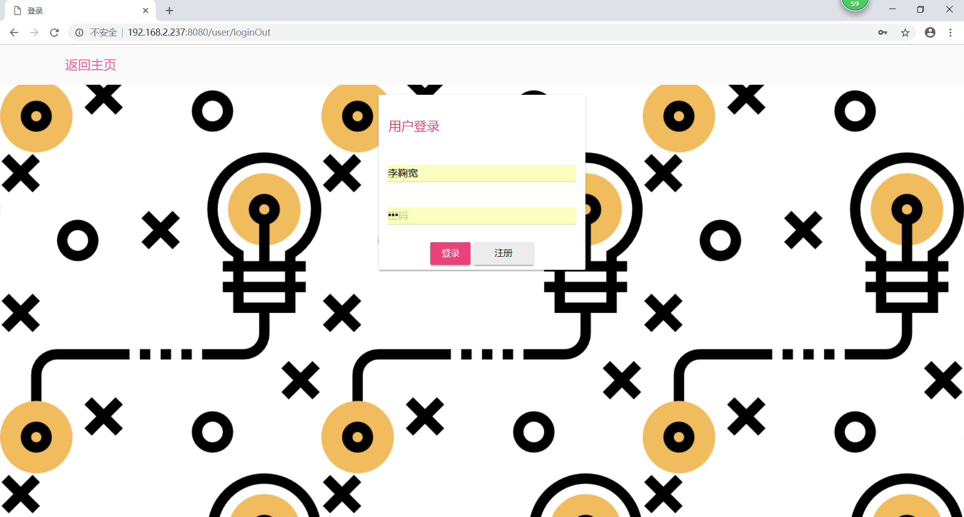
用户注销模块
3.注销功能
注销后立即返回登陆注册页面。

Slide 22
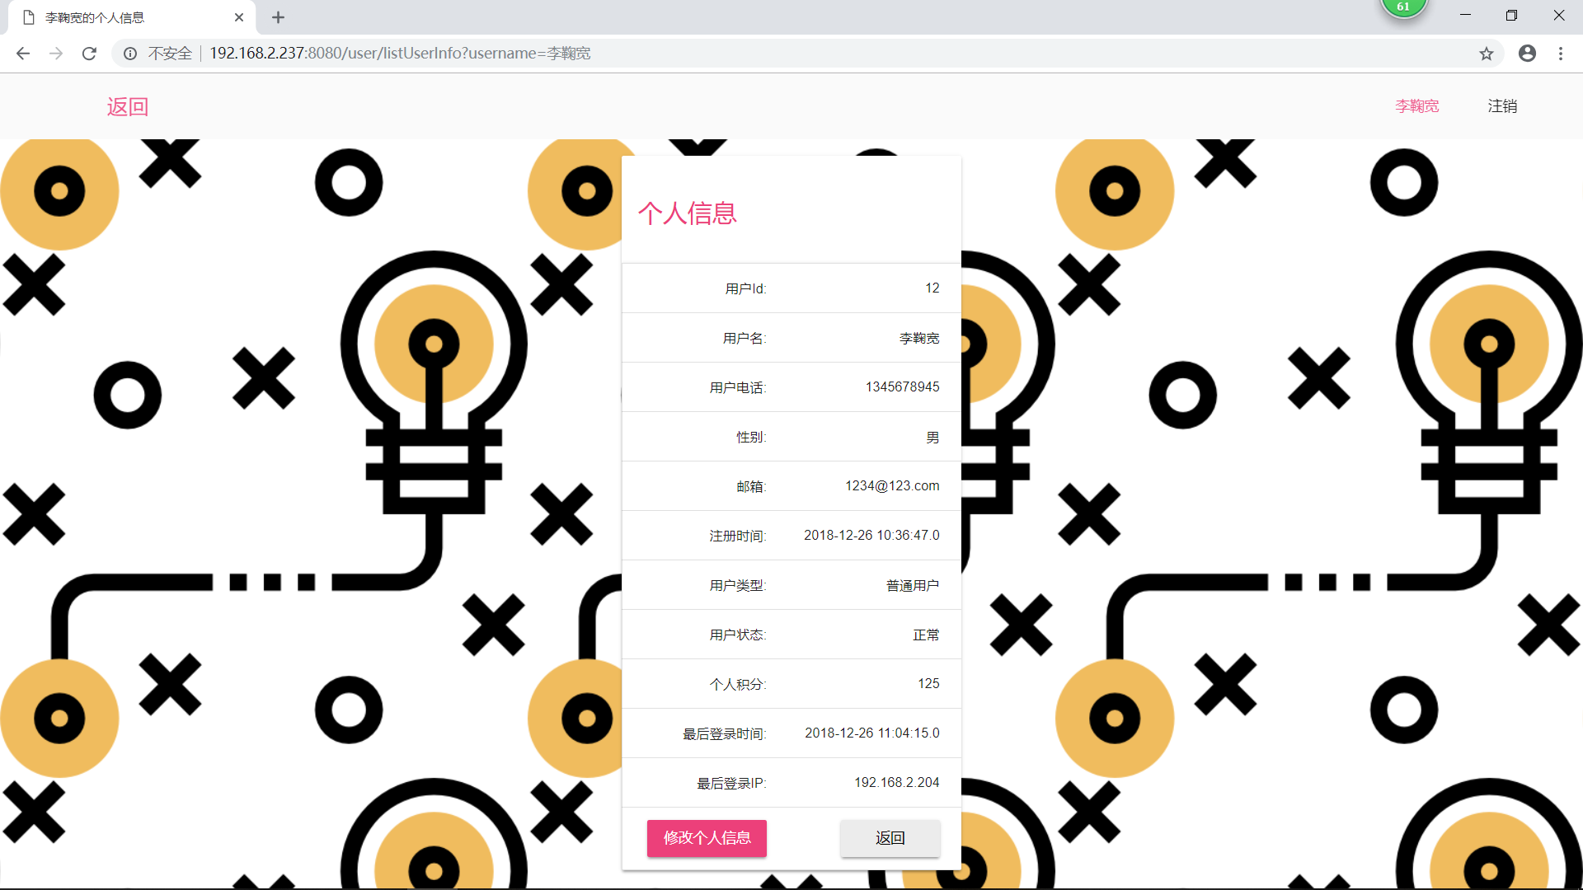
用户查看个人信息模块
4.查看个人信息
能通过修改个人信息，比如性别，密码，邮箱和电话号码。

Slide 23
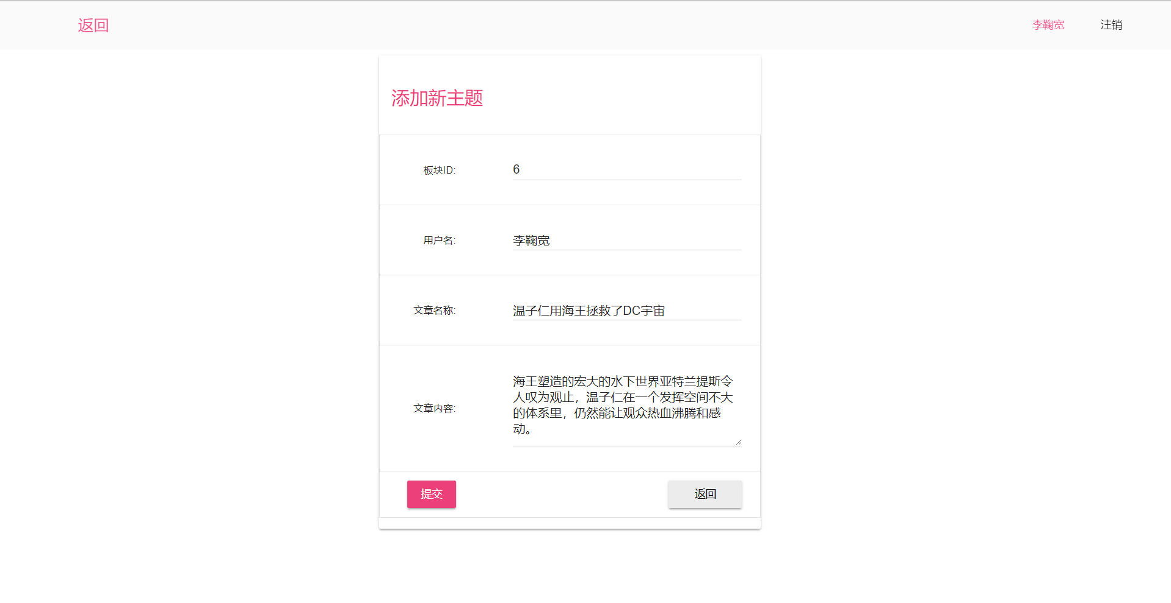
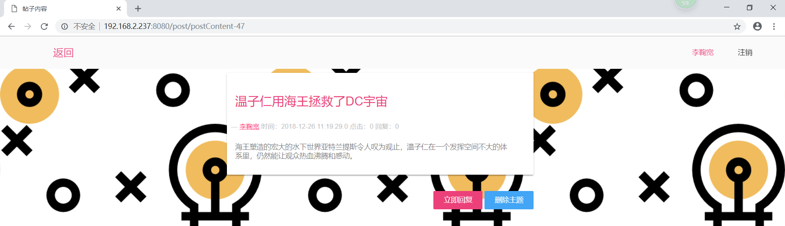
用户发布主题模块
5. 发布主题功能
在某一话题板块内，为已注册的用户提供发帖功能，非注册用户/游客不能使用此功能。
6.发布完成后能对自己的主题进行回复和删除操作

Slide 24
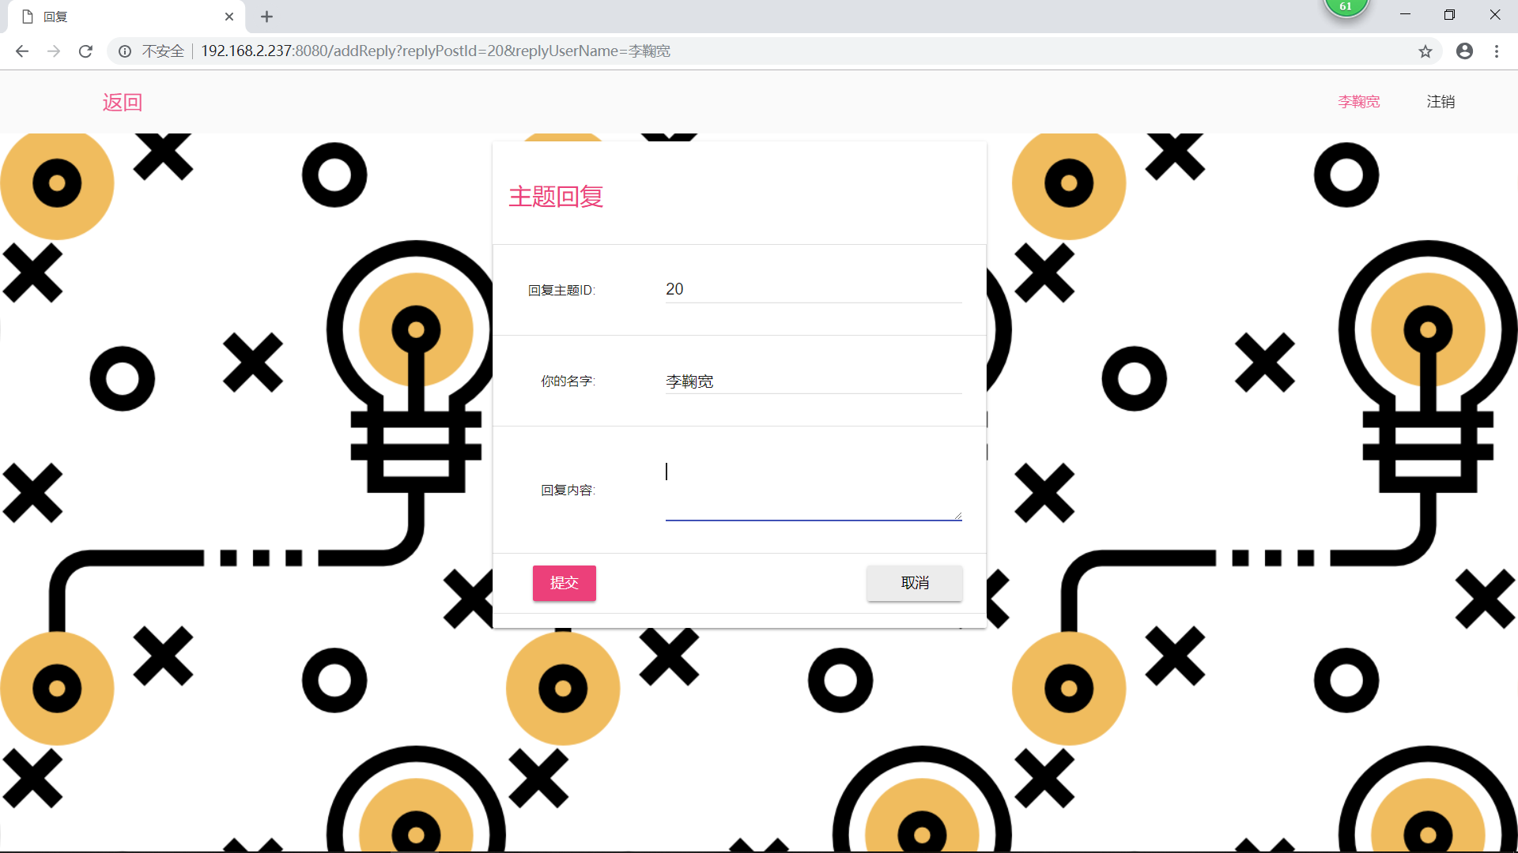
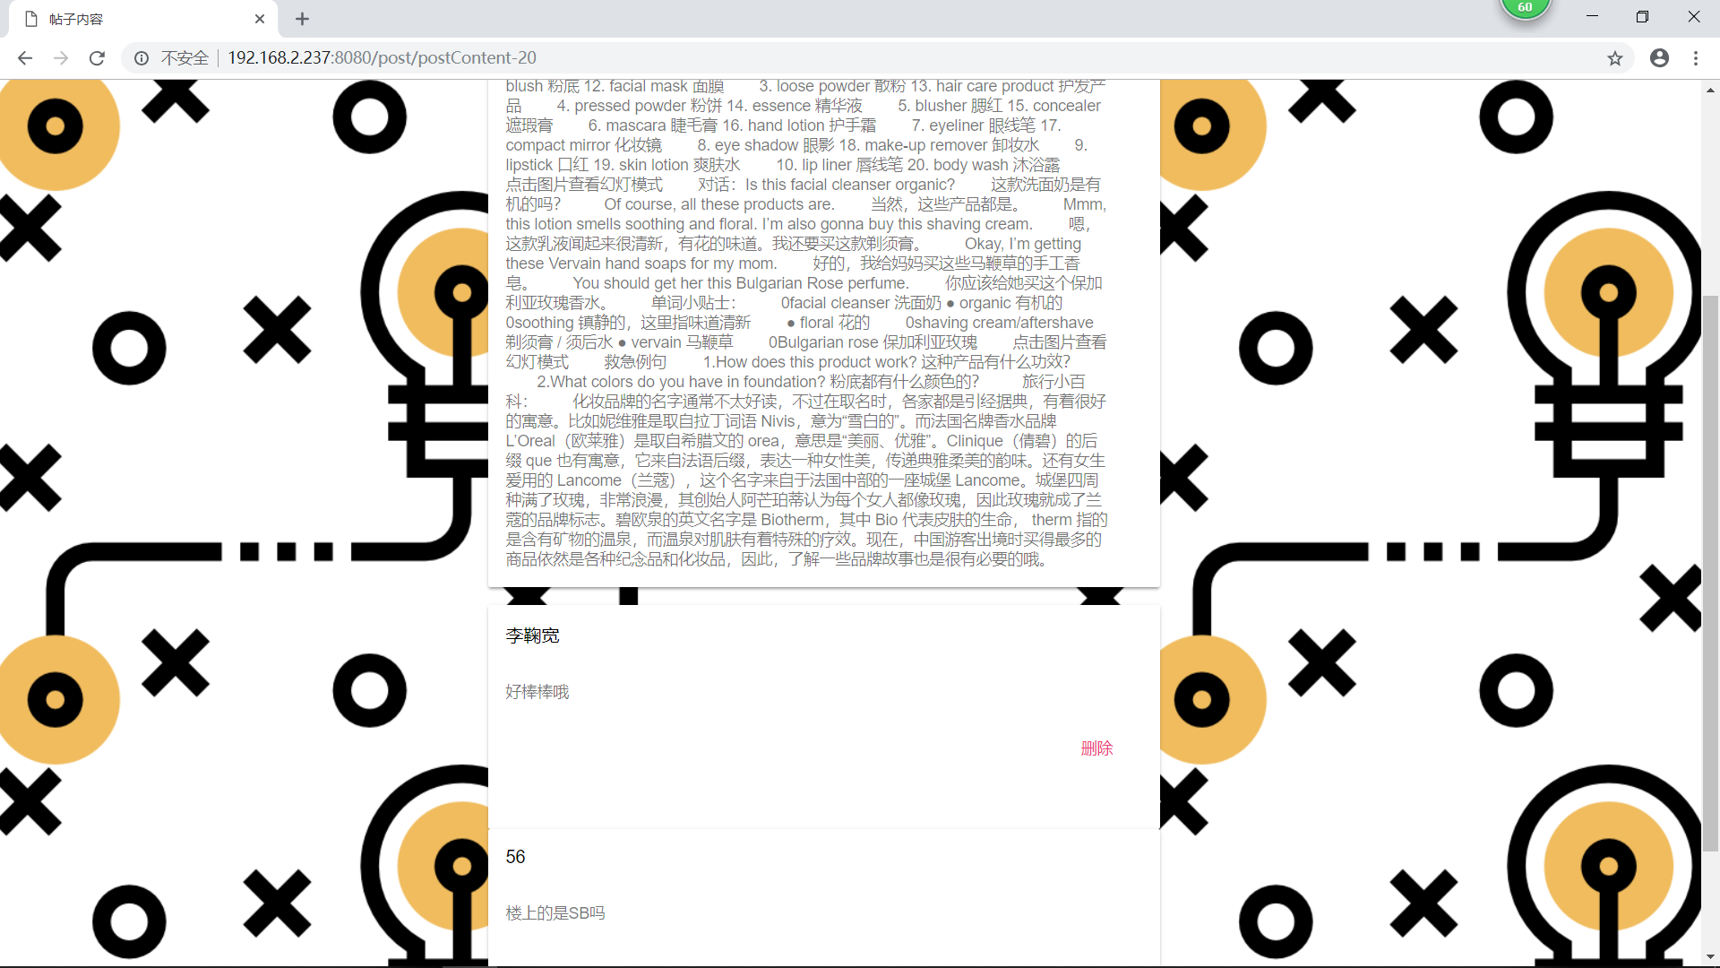
用户回复模块
7.回复主题功能
已注册的用户能使用的功能。
8.回复别人帖子后能删除自己的回复并查看别人的回复。

Slide 25
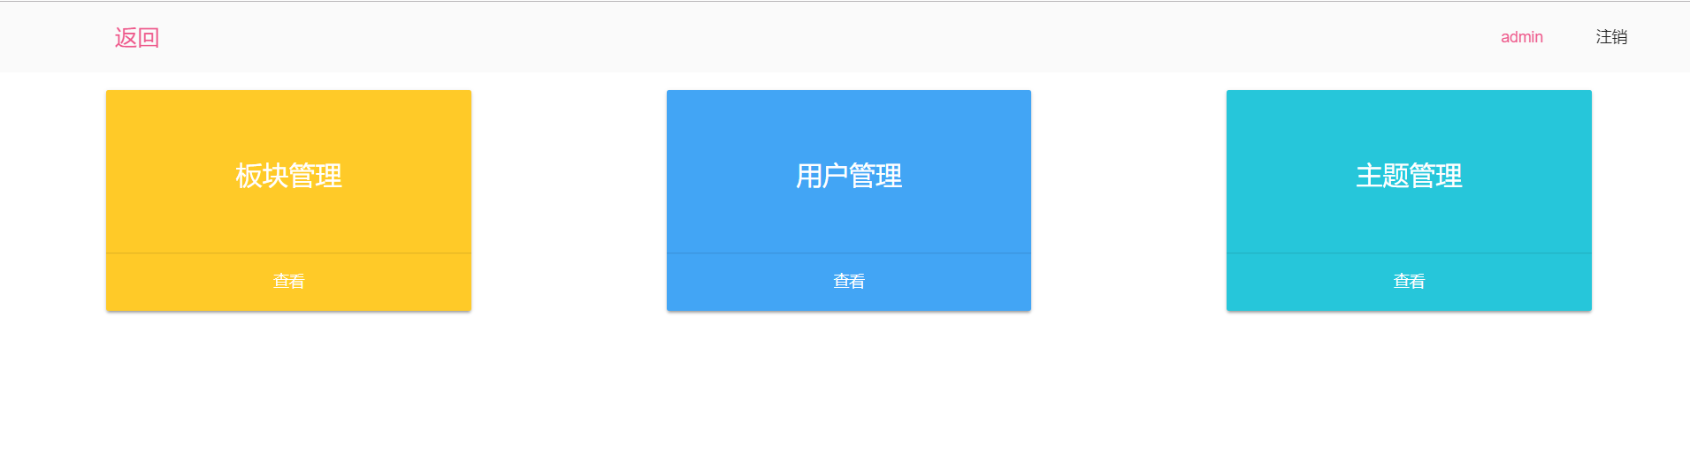
管理员模块
9.后台管理员页面，能对不同的板块分类进行修改和删除。还能进行用户管理把已存在于数据库中的用户删除。 还能对主题进行集中管理进行查看或是修改和删除。

Slide 26
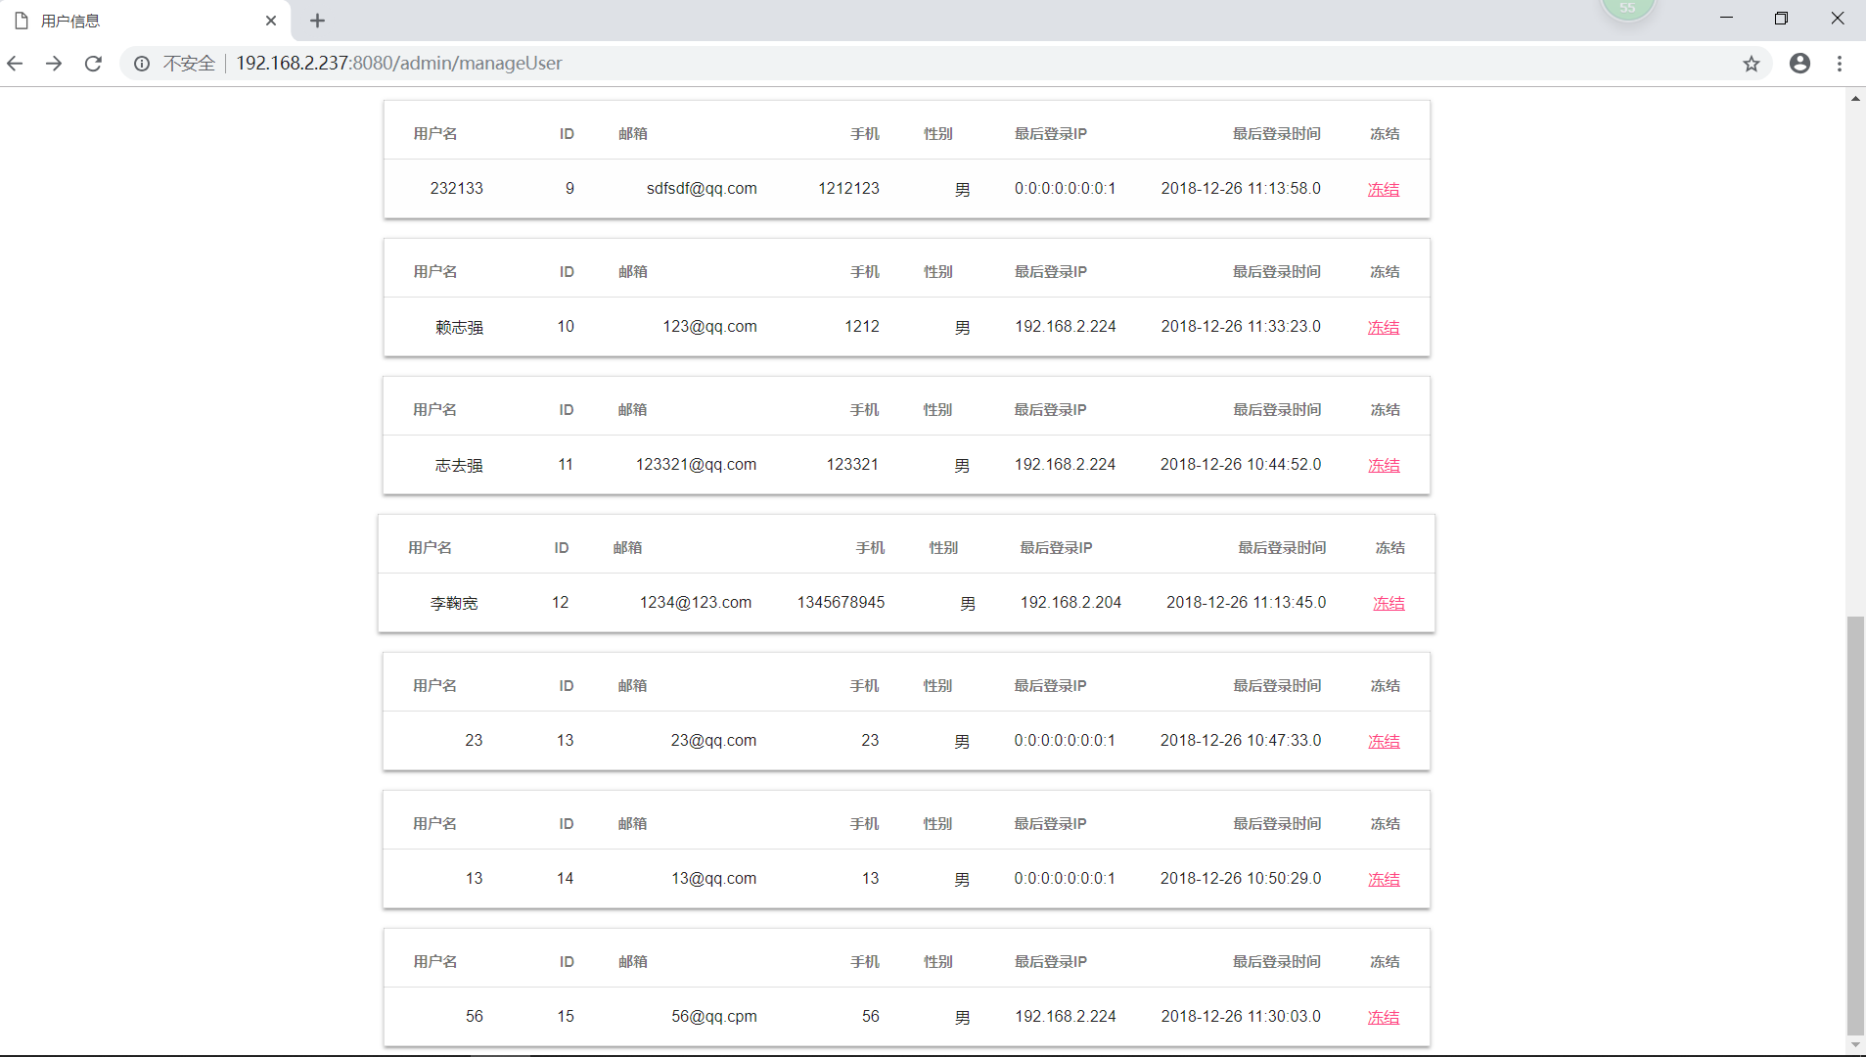
用户管理
10.用户管理模块，能对用户进行删除或是冻结。

Slide 27
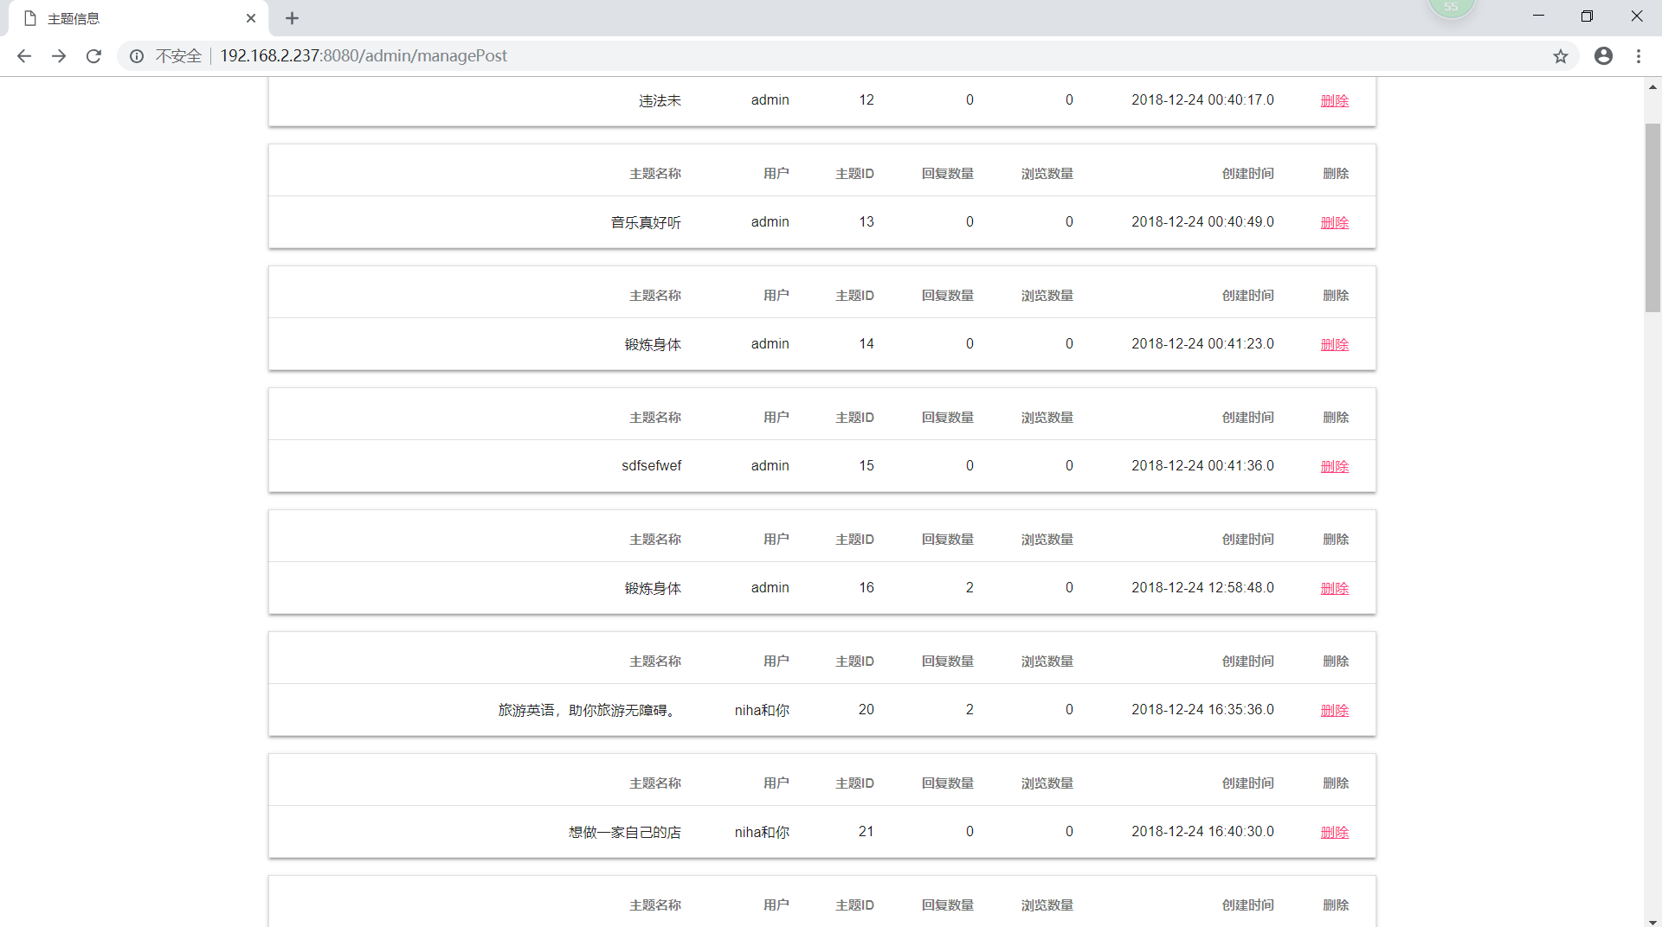
主题管理
11.主题管理功能，能对所有主题进行查看和删除。

Slide 28
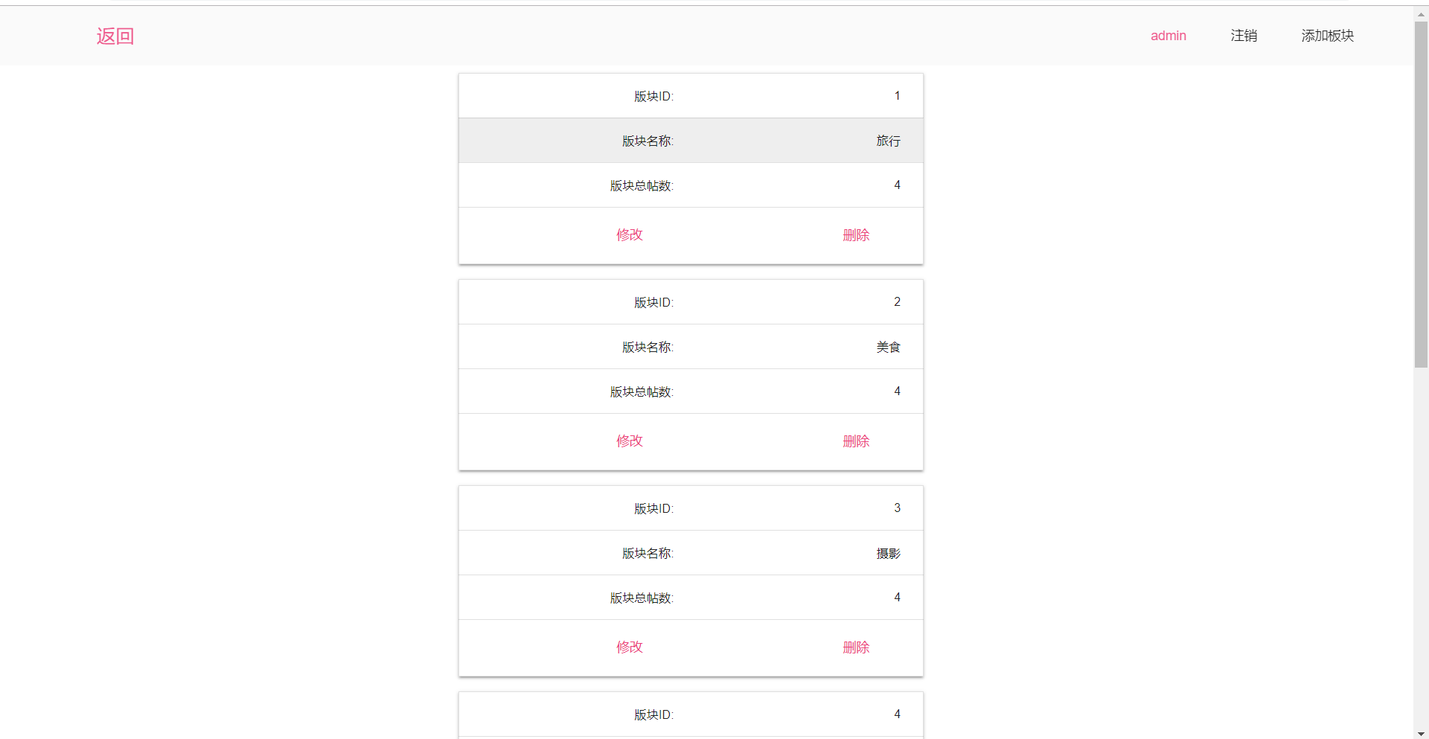
版块管理
12.板块控制，能对板块进行增删，能修改板块名。

Slide 29
THANKS FOR WATCHING!
制作：陈华豪，李鞠宽，赖志强，李冼平

